Slide 2
MISION
Es misión del semillero de investigación Kwintro:
Crear un espacio para fomentar la cultura investigativa en la comunidad académica, la formación y autoformación en herramientas investigativas y el desarrollo de habilidades metodológicas, cognitivas y sociales en torno a las mariposas y su medio.

Slide 3
Visión:
Nuestro horizonte está fundamentado en ser un semillero de investigación líder en la implementación de estrategias de conservación y manejo sostenible de los lepidópteros de la región Caribe, a través de múltiples alianzas estratégicas con comunidades, instituciones y grupos de investigación que propendan por el mantenimiento y conservación de la biodiversidad de mariposas.

Slide 4
Objetivo General
:Mejorar la capacidad y formación de nuevos investigadores en el área de la lepidopterología en el Departamento de ciencias, a través de la educación, capacitación, comunicación e investigación en proyectos aplicados al estudio de las mariposas de la región caribe.
Objetivos Específicos.
1. Contribuir al desarrollo de las líneas de investigación del grupo Gresbioca y fortalecer las líneas de investigación de la facultad.

Slide 5
Objetivos Específicos.
1. Contribuir al desarrollo de las líneas de investigación del grupo Gresbioca y fortalecer las líneas de investigación de la facultad.
2. Generar propuestas de tipo académico y científicas, con el fin de consolidar los avances en los temas bajo estudio y promover la divulgación de los resultados en eventos académicos del orden local, regional y nacional.
3. Adelantar y promover programas de entrenamiento orientados a mejorar la capacidad investigativa y al estudio de las mariposas.
4. Estrechar vínculos de colaboración con grupos similares a nivel nacional, favoreciendo investigaciones conjuntas.

Slide 6
ESTUDIOS REALIZADOS
Caracterización preliminar de mariposas diurnas en la
Quebrada San Quintín. Pueblo Bello - cesar.

Slide 7
MORFOLOGÍA EXTERNA DE LA MARIPOSA

Slide 8
MORFOLOGÍA EXTERNA DE LA MARIPOSA

Slide 9
ALIMENTACIÓN
Las mariposas se alimentan de la materia vegetal que las rodea: hojas, flores, frutos, tallos, raíces.

Slide 10
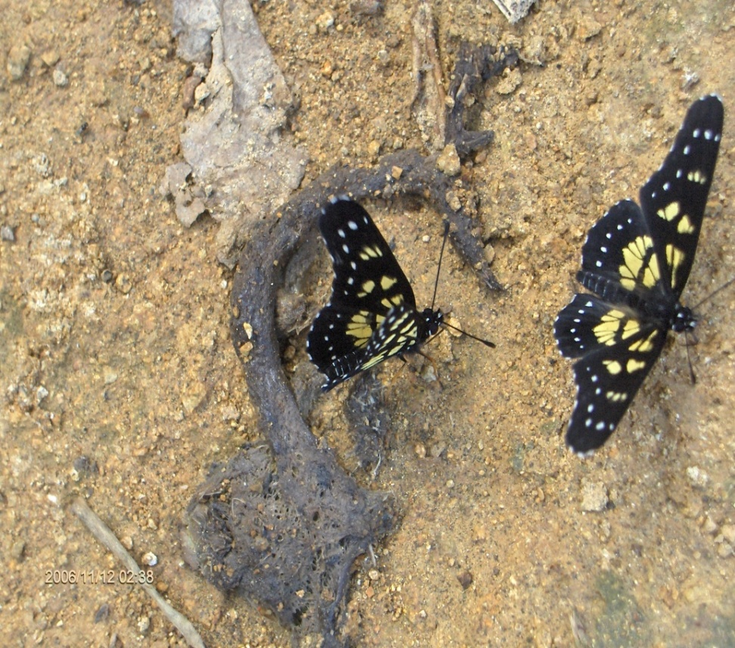
REPRODUCCIÓN
Ponen huevos en las plantas.
Nacen como gusanos “ orugas”
sufre grandes cambios metabólicos y morfológicos.

Slide 11
CAPTURAS MEDIANTE TRAMPAS

Slide 12
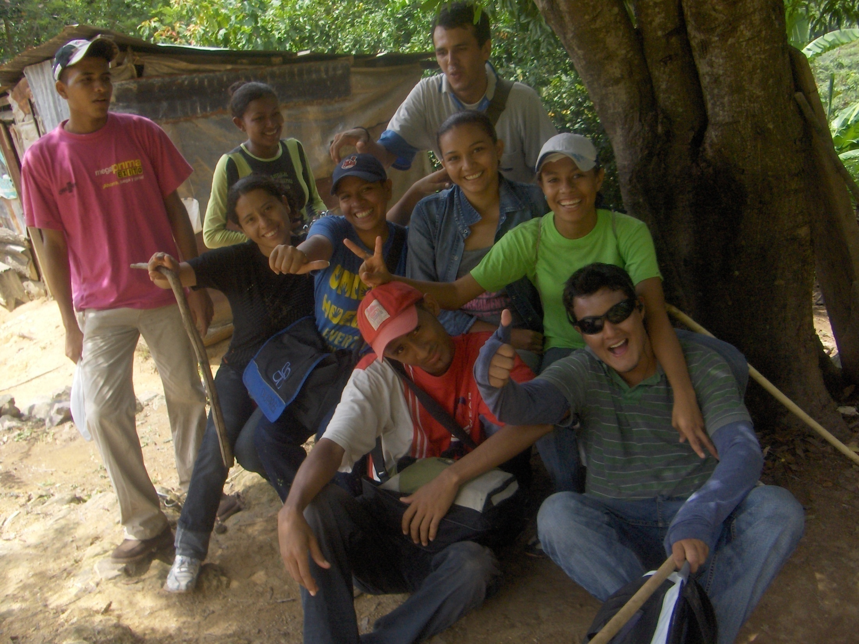
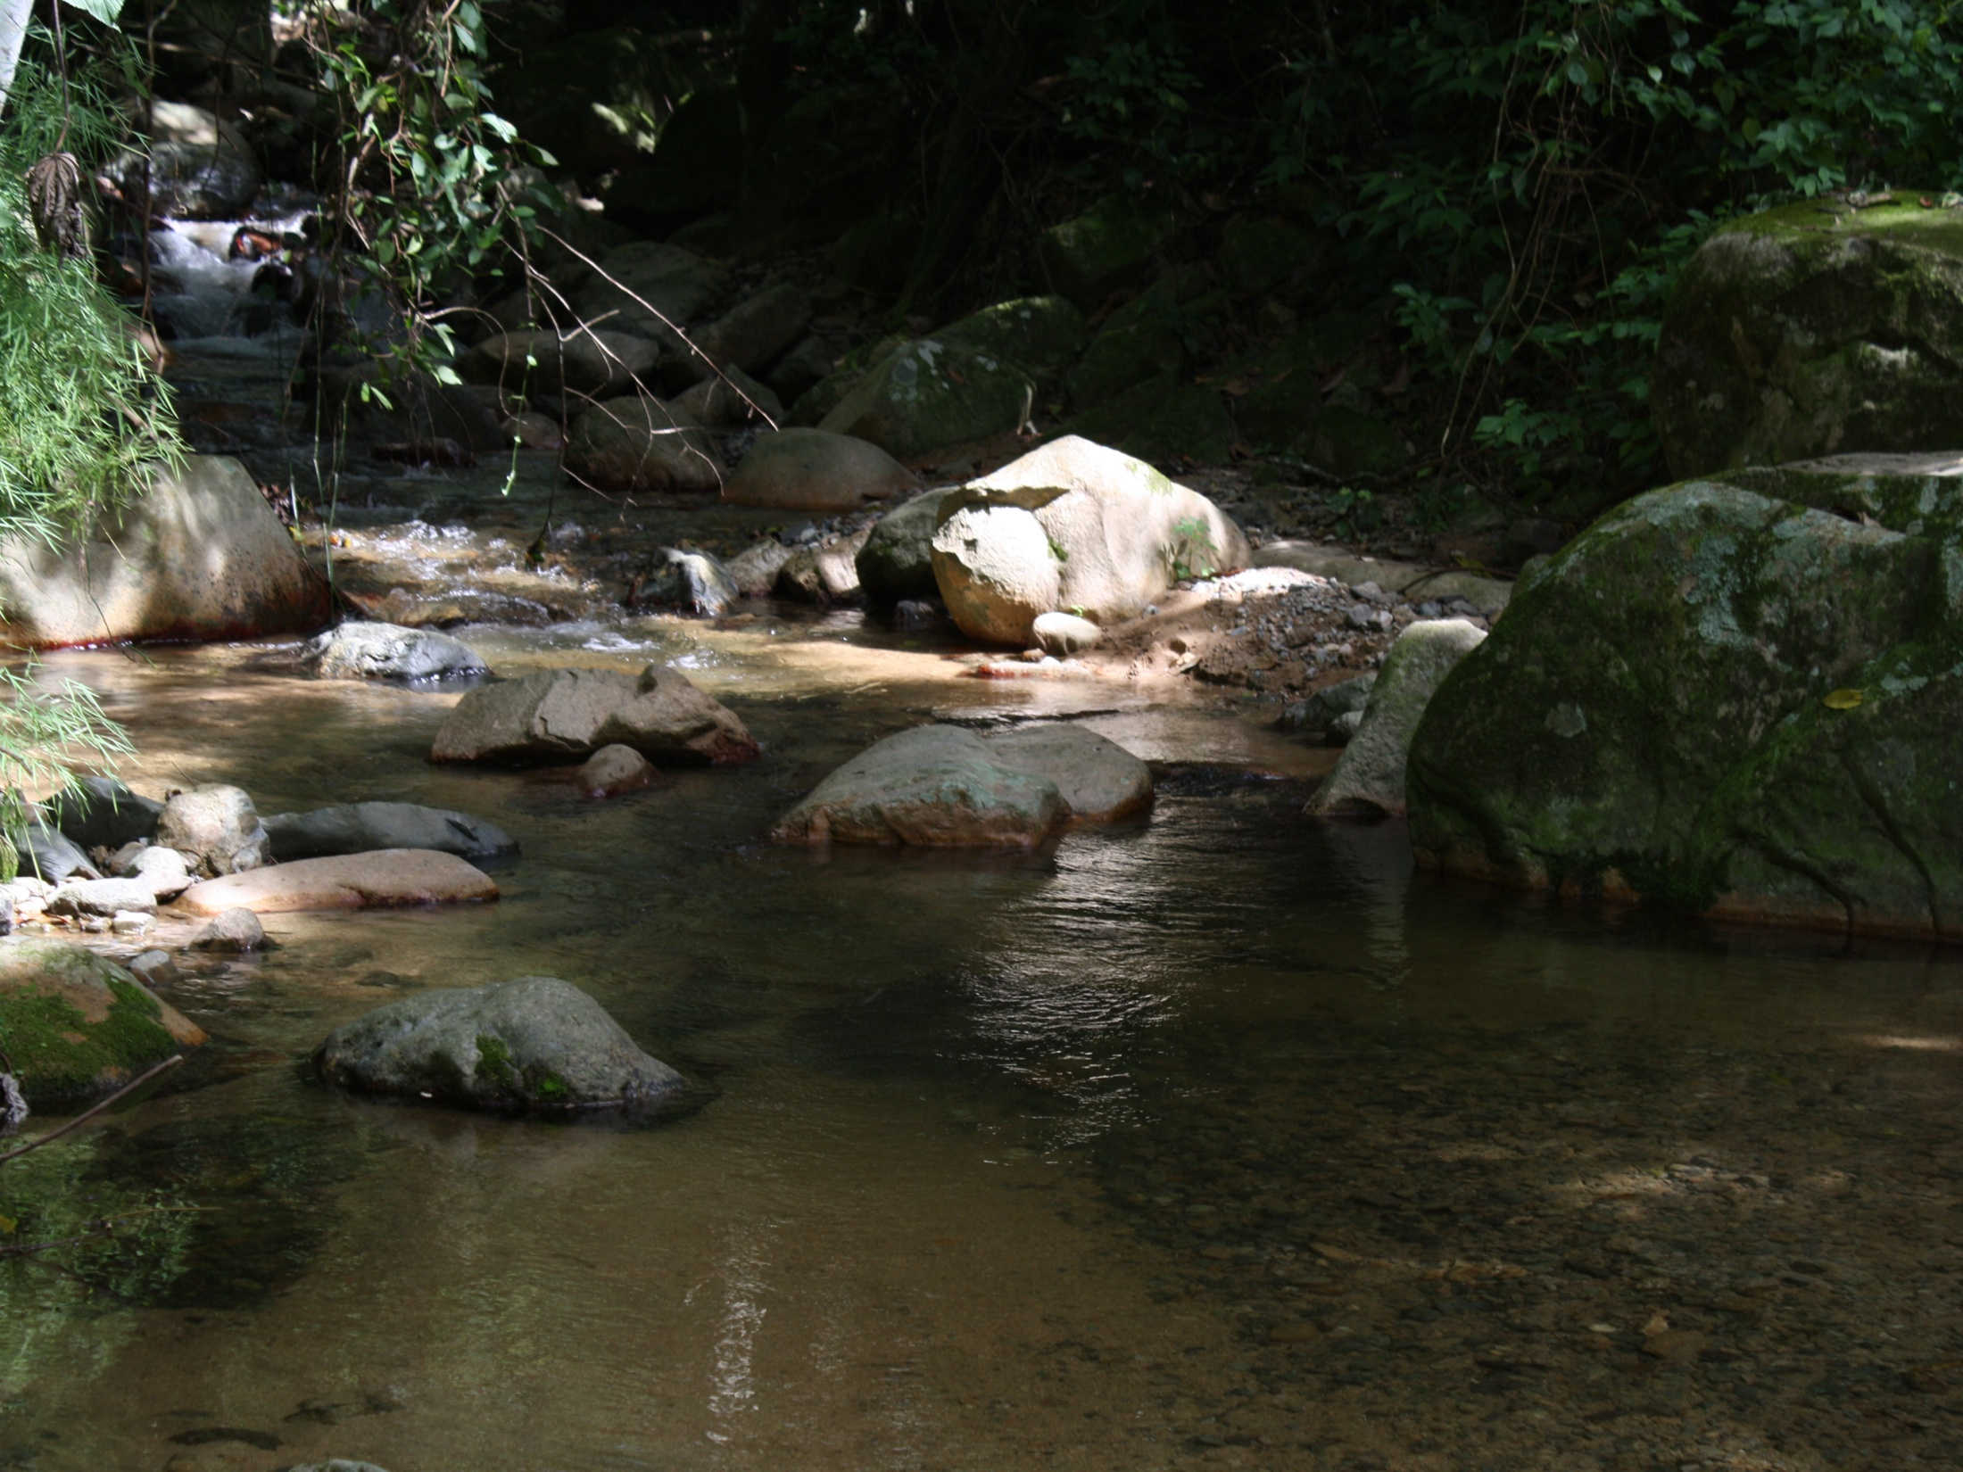
Gracias

